Slide 1
Erasmus+ KA122 Mgr. Andrea Kovačová

Slide 2
¿Cómo nos enteramos de los proyectos de Erasmus+ ?

Slide 3
LAS PARTES DEL PROYECTO:
1. La movilidad de los alumnos – VALENCIA, España
2. El curso para los profesores
español – Málaga, España
inglés – Dublin, Irlanda

Slide 4
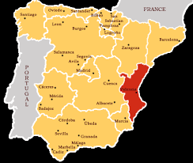
¿Cómo encontramos al socio con el que realizar la movilidad de los alumnos en España?

Slide 5
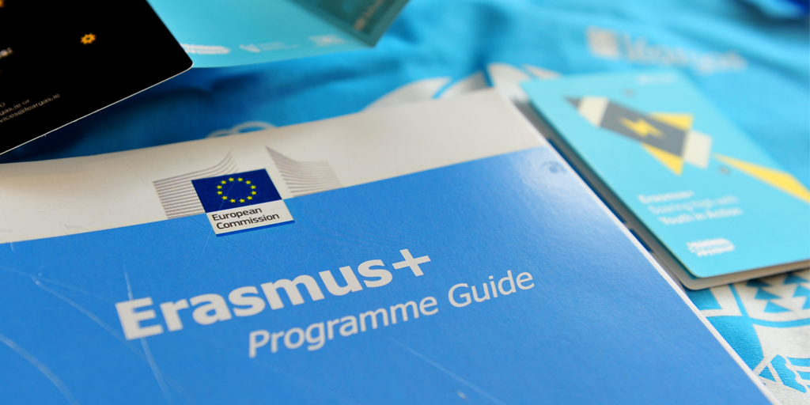
¿Cómo empezamos la cuenta atrás desde el cero?
https://erasmus-plus.ec.europa.eu/es/resources-and-tools/how-to-apply
CREAR LA CUENTA EN EU LOGIN
https://webgate.ec.europa.eu/cas/eim/external/register.cgi
La guía del programa de Erasmus+
https://erasmus-plus.ec.europa.eu/es/erasmus-programme-guide

Slide 6
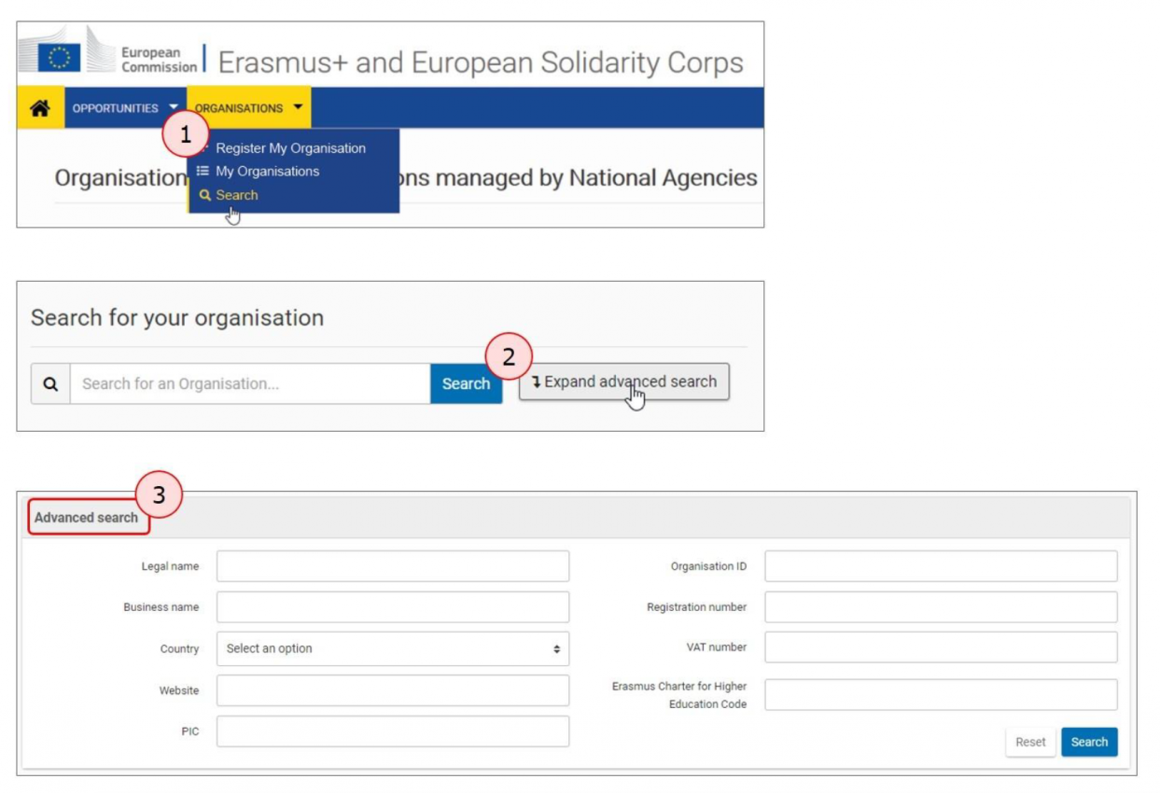
ELABORACIÓN DEL PROYECTO
¿Cómo rellenar la solicitud online?
- contactar a la persona que está asignada para ayudar con los proyectos de Erasmus+
Paso por paso rellenando la solicitud online
Ej. obtener el OID de la organización (instituto) y poner el OID del socio

Slide 7
CREACIÓN DEL PROYECTO – la solicitud online
El título del proyecto: EL DESAROLLO DE LAS COMPETENCIAS COMUNICATIVAS
¿Qué tipo de proyecto elegir?
- el proyecto de corta duración de movilidad de Educación Escolar (KA122-SCH)
¿Cuánto va a durar?
- La duración del proyecto (un año)
¿Cómo es vuestro instituto?
- el perfil de alumnos, actividades que hace, etc.
¿Por qué elegir este tema? (explicaciones)

Slide 8
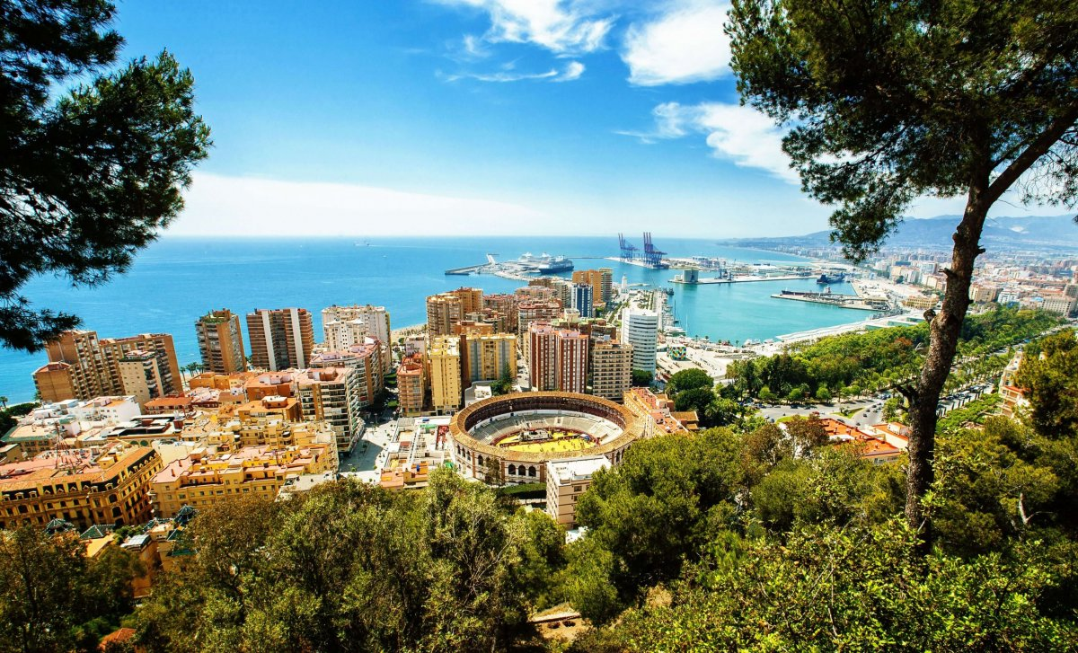
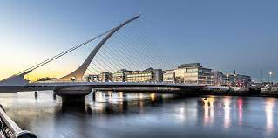
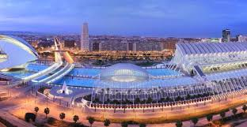
¿Cómo y por qué habéis elegido las organizaciones de acogida?
Valencia,
Málaga
Dublin
Describir detalladamente los objetivos de cada parte del proyecto
(vinculación a las necesidades de la escuela, evaluación posterior, etc.)

Slide 9
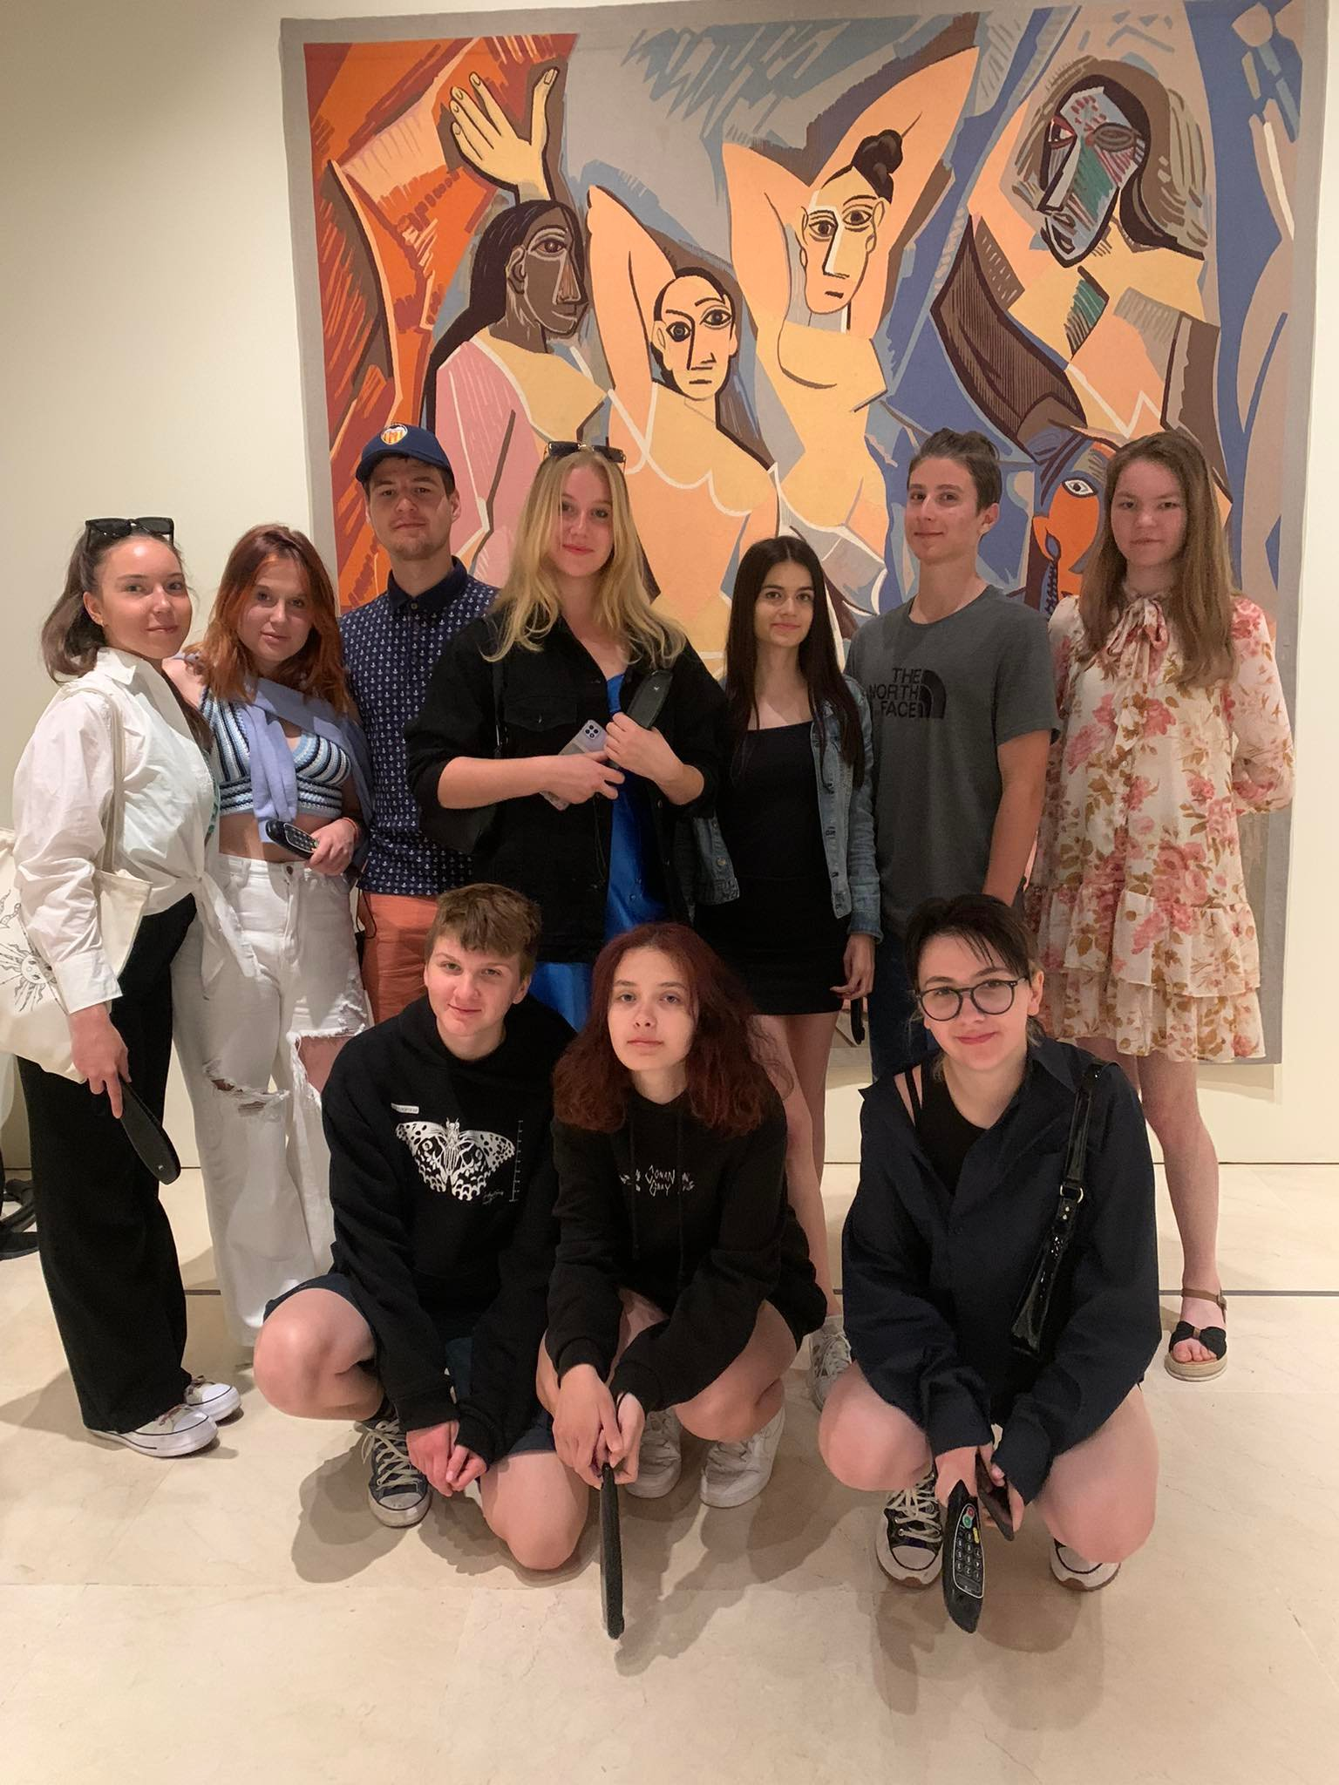
Los temas elaborados en el proyecto (la cultura, las lenguas extranjeras, nuevas metodologías, etc.)
EL PRESUPUESTO
todo viene dado
- según el número de los participantes, la distancia, la duración, la inclusión, el tipo de medio de transporte, el coste del curso, el alojamiento, etc.
Después de consultarlo – Málaga (50 aniversario de la muerte de Pablo Ruiz Picasso)

Slide 10
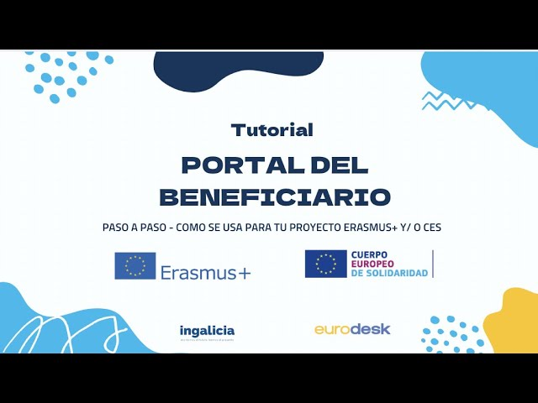
Las normas de calidad (importante) – la inclusión y la responsabilidad medioambiental
https://erasmus-plus.ec.europa.eu/sites/default/files/2021-10/erasmus-quality-standards-mobility-nov-2020_es.pdf
Declaración responsable
El módulo beneficiario
http://sepie.es/mobilitytool+.html
+ La traducción al inglés

Slide 11
¿Cómo elegir a los estudiantes? (la carta de motivacón, la parte escrita y oral, el español junto con el inglés)
La evaluación del proyecto por la Agencia Nacional (puntos fuertes y débiles, las recomendaciones - qué falta, qué mejorar, qué añadir. etc.)
- ponerse en contacto con la Agencia Nacional del país
https://erasmus-plus.ec.europa.eu/es/contacts/national-agencies?facets__permanent%7Cfield_eac_topics=1964

Slide 12
LA DOCUMENTACIÓN CLAVE
¿Qué requiere la Agencia Nacional después de terminar el proyecto?
El informe final (enlace online)
Europass / los certificados
El acuerdo de aprendizaje (con cada alumno)
Justificación del presupuesto (la cuenta bancaria, el coste del viaje, el alojamiento, el seguro, la comida, el curso)
El contrato firmado

Slide 13
Diseñar las actividades para lograr los objetivos.
La encofación el las competencias digitales usando varias plataformas:
SHAREPOINT, INSTAGRAM, PADLET, CANVA, TWINSPACE, FACEBOOK

Slide 16
¿Cómo ha sido la ejecución del proyecto?
Bienvenidos a España (vídeo del aeropuerto)
https://www.instagram.com/p/CqYWC9cjkAY/?img_index=1
Los primeros días
Con el alcalde de Alboraya
https://www.instagram.com/p/CrRZVE6slpo/?img_index=3
EL PARQUE DE LAS CIENCIAS
https://www.instagram.com/p/CrbhfErMjmA/?img_index=1
https://www.instagram.com/p/Crd3XW2MtbZ/

Slide 17
EL MUSEO DE LAS ARTES Y LAS CIENCIAS
https://www.instagram.com/p/CrbrkhVspXW/?img_index=1
EL FIN DE SEMANA PASADO CON LAS FAMILIAS
https://www.instagram.com/p/CreMQr_sSo9/?img_index=1
EN LA ESCUELA
https://www.instagram.com/p/CrjhhistPQ_/?img_index=1

Slide 18
SCAVENGER HUNT
https://www.instagram.com/p/Cry2Y7ot6eJ/?img_index=2
EL MUSEO DE SOROLLA
https://www.instagram.com/p/Cr2ySDXNd2Z/?img_index=1
EL MUSEO DE PICASSO
https://www.instagram.com/p/Cr-UWuztyO7/?img_index=1

Slide 19
MÁLAGA
https://www.instagram.com/p/Cr-m-9QN94y/?img_index=1
LA DESPEDIDA
https://www.instagram.com/p/Csnz2utNVs4/

Slide 20
LA DIFUSIÓN DEL PROYECTO
El alumnado y profesorado del instituto
La revista La Palabra
La televisión local TV Pohoda
Las redes sociales
La ayuda a otras escuelas para crear el proyecto (ofrecer información y compartir la experiencia)
+ Presentación del proyecto en el online curso de Erasmus+ ☺ (online 18.11.2023)

Slide 21
LOS CURSOS DE LOS PROFESORES
MÁLAGA (2 semanas)- la Escuela Internacional Cervantes
La metodología y didáctica de la lengua española
Los aspectos prácticos de la enseñanza interactiva
El uso de los diferentes materiales en clase (audiovisuales, Internet, los juegos, materiales escritos etc.)
El Marco Común Europeo de Referencia para las Lenguas (el aprendizaje, la evaluación, etc.)
Clases de cultura, literatura, historia, gastronomía, etc.
https://www.instagram.com/p/CyNJzvEIYFD/?img_index=1

Slide 22
DUBLIN (una semana) – Inter Education
El contenido del curso:
El Aprendizaje Integrado de Contenidos y Lenguas (AICLE, o CLIL en inglés)
La Historia de la Enseñanza
La cultura irlandesa
Participación en clases (escuelas secundarias locales)
https://www.instagram.com/p/Cy1ZBGDNV_K/?img_index=6

Slide 23
IES LA PATACONA EN NUESTRO INSTITUTO
IG sobre la estancia en Eslovaquia:
https://www.instagram.com/stories/highlights/17995346935808740/
Más información en Instagram
https://www.instagram.com/p/CqYWC9cjkAY/?img_index=1
¿Qué han aprendido los alumnos españoles en Eslovaquia?:

Slide 25
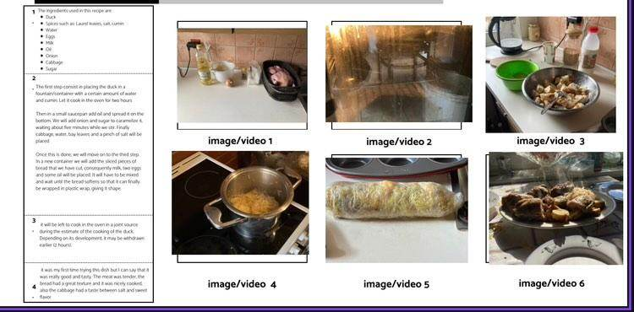
ACTIVIDADES
Intercambiar los conocimientos culinarios (Canva)
https://www.canva.com/design/DAFe-ZGQJe4/RyGb9ZN7YfXHhvXslGkS0A/edit?utm_content=DAFe-ZGQJe4&utm_campaign=designshare&utm_medium=link2&utm_source=sharebutton#3

